Slide 1
* Pour information seulement.
Supprimer cette diapositive après la lecture.
Les diapositives qui suivent servent d’exemple et comportent différentes options.
Supprimer les diapositives inutilisées.
Tous les modèles de diapositives sont disponibles dans le gabarit. Pour ajouter une diapositive,
aller dans Insertion > Nouvelle diapositive et sélectionnez le modèle souhaité dans la liste.
Utiliser les couleurs officielles de l’INAF et NUTRISS dans la présentation (couleurs du thème).
Utiliser la fonte Overpass pour vos textes, tableaux et graphiques.
Choisir une page de section parmi celles proposées (pages verte ou grise).
Privilégier les animations et les transitions discrètes du type Apparaître ou Fondu,
mais les utiliser avec modération.
Pour toute question sur les normes graphiques de INAF, consulter le Guide des normes graphiques ou écrire à info@inaf.ulaval.ca

Slide 2
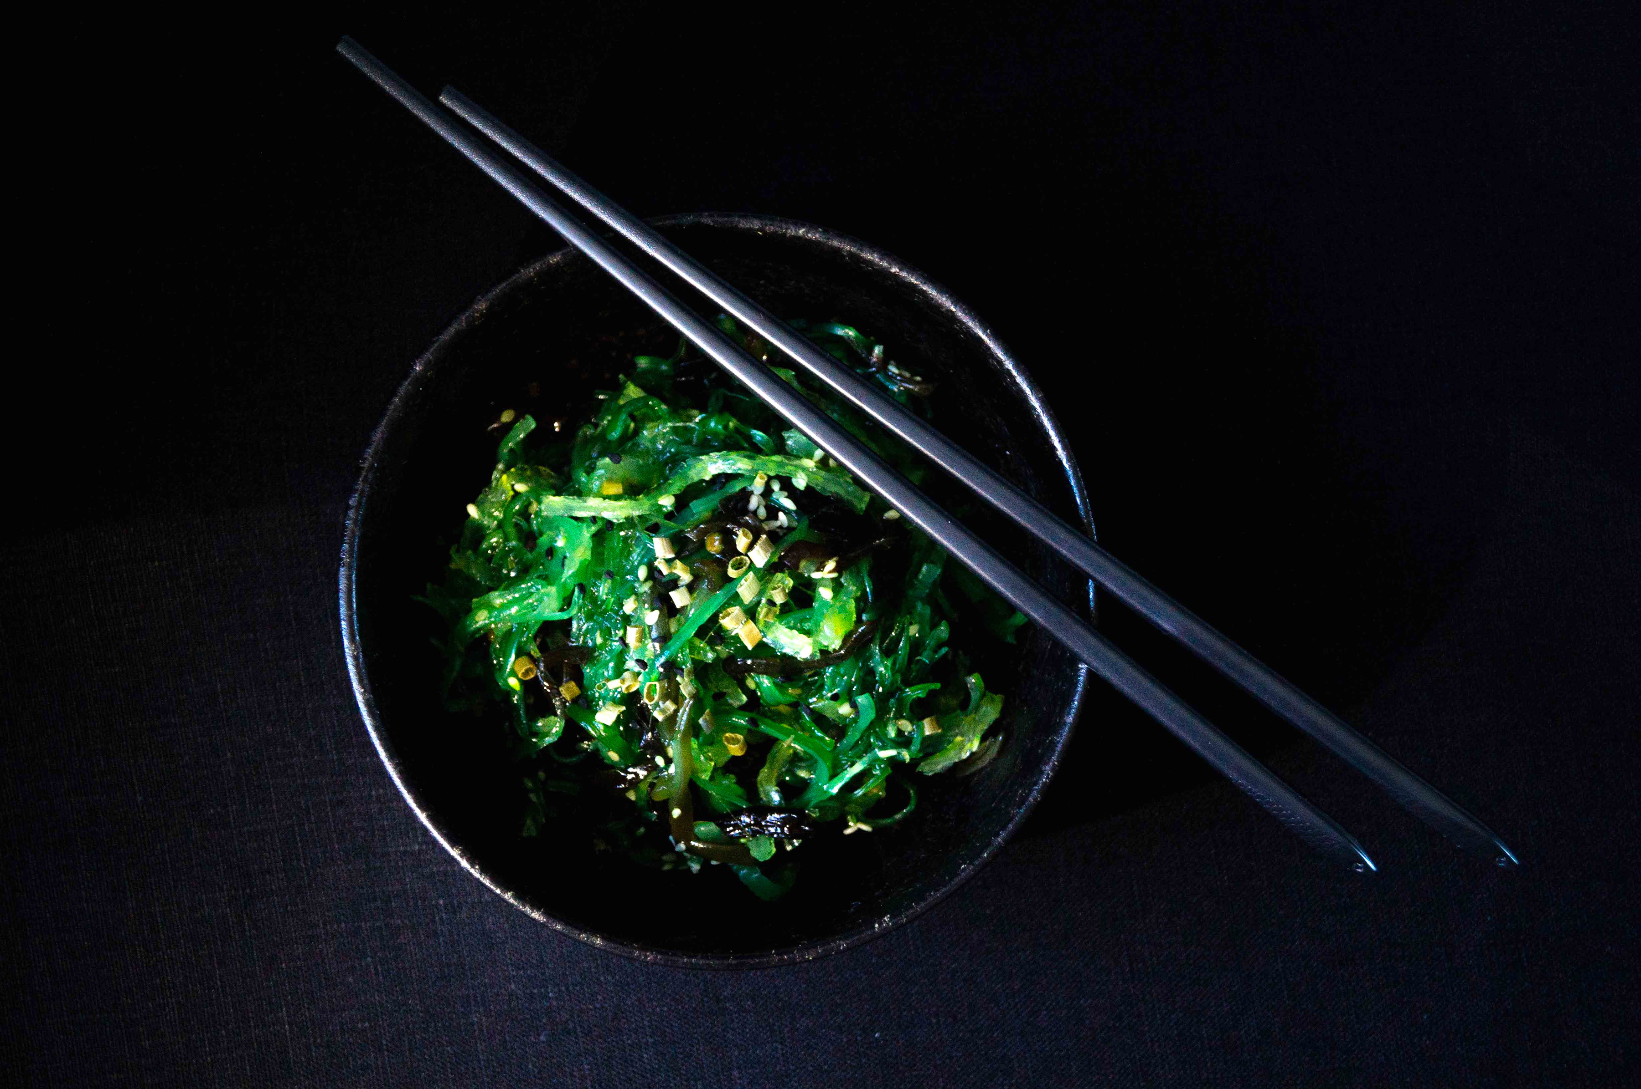

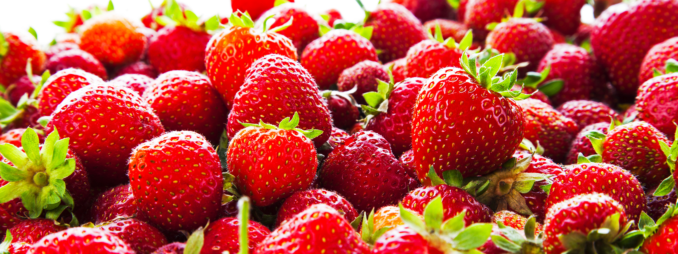

Slide 4
Titre INAF du jour

